Slide 1
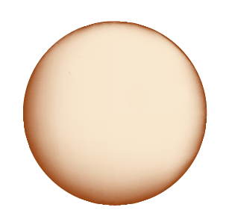
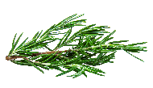
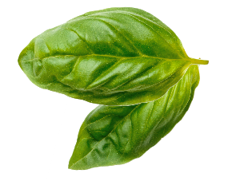
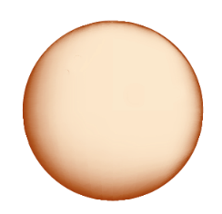
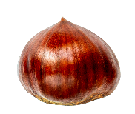
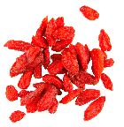
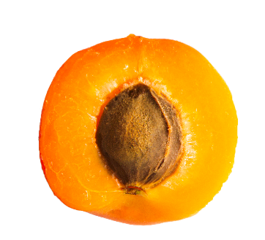
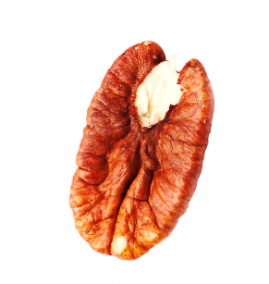
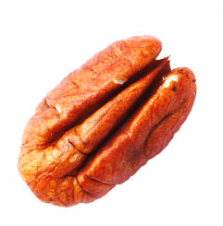
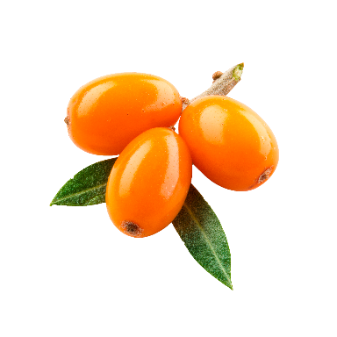
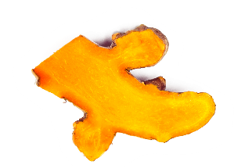
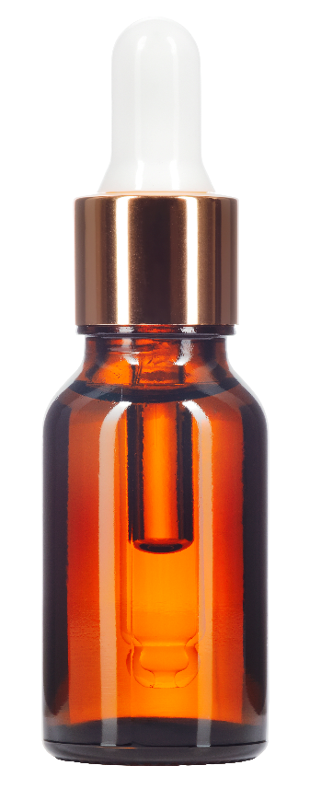

Slide 2
19
ingrédients
extraits d’huiles essentielles de plantes

Slide 3
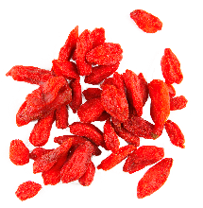
19
Ingrédients
extraits d’huiles essentielles de plantes

Slide 4
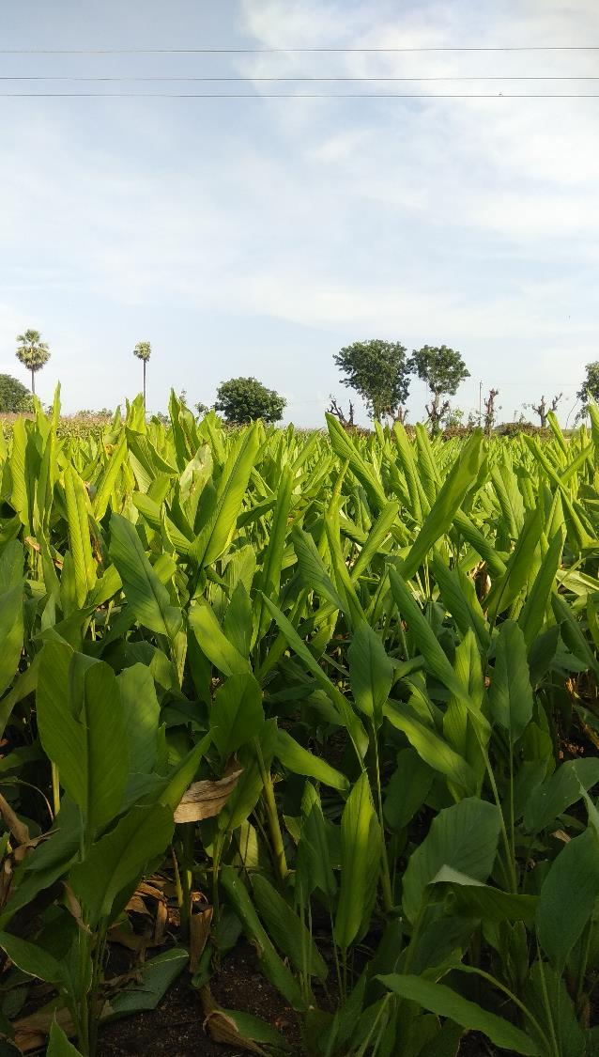
Les principaux ingrédients
Pécan
Goji
Abricot
Curcuma
Propriétés
antioxydantes
Anti-vieillissement
cellulaire
Source
de vitamines
Cicatrisant
et anti-inflammatoire

Slide 5
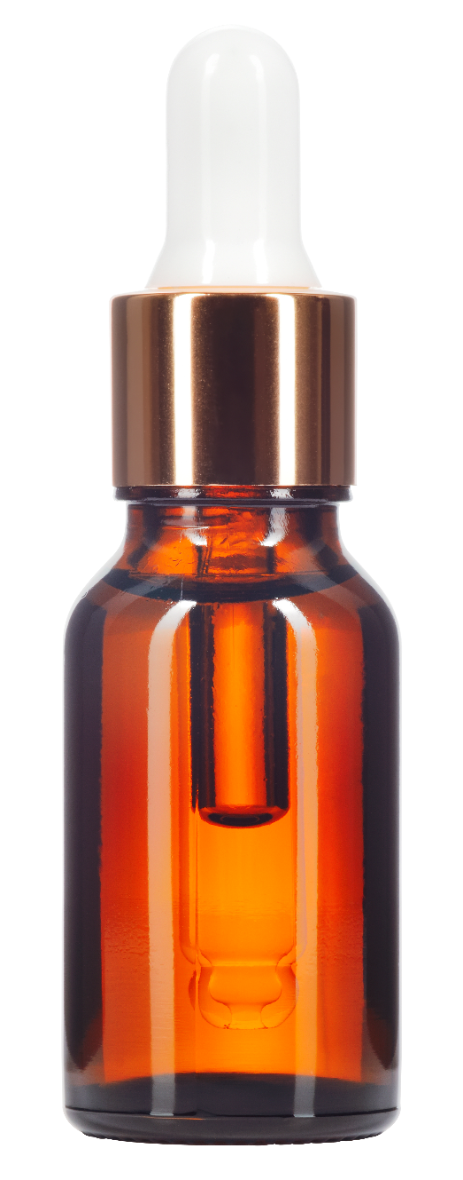
Les principaux ingrédients
Le curcuma, cicatrisant et
anti inflammatoire
Nom : Curcuma Nom latin : Curcuma Longa Lieu : Inde Type : Plante Partie utilisée : Racine

Slide 6
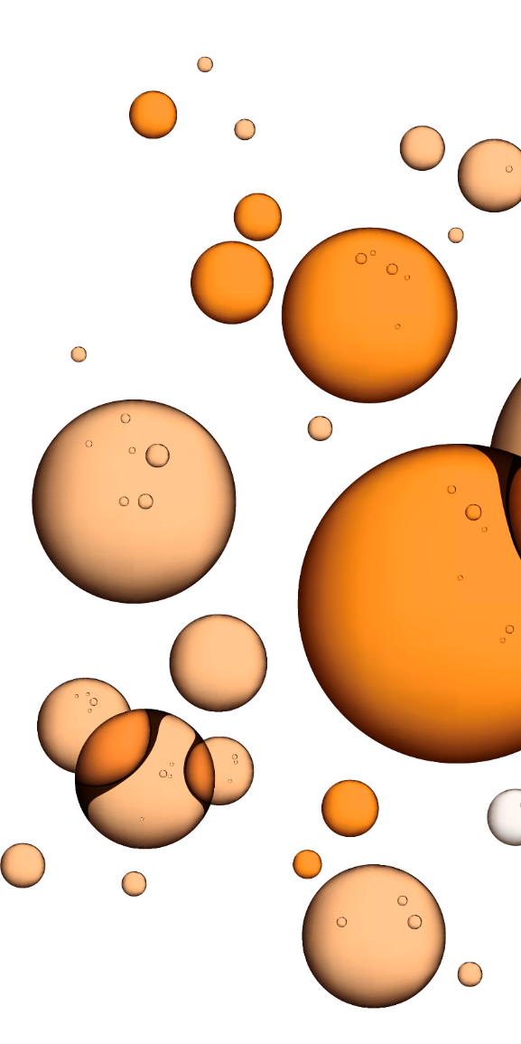
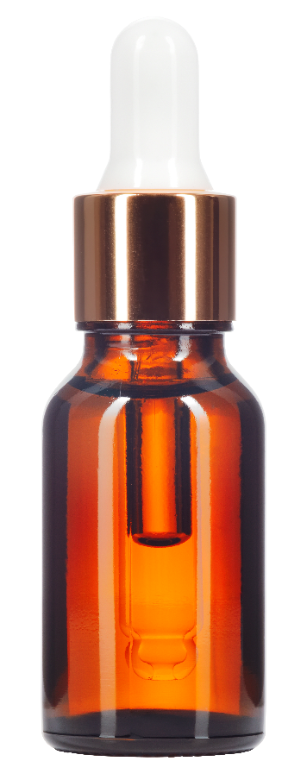
Une peau…
81%
76%
67%
Plus
éclatante
Plus
lisse
Plus
lumineuse
Un sérum hautement concentré en actifs, permettant de traiter efficacement les problèmes de peau majeurs.

